Slide 1
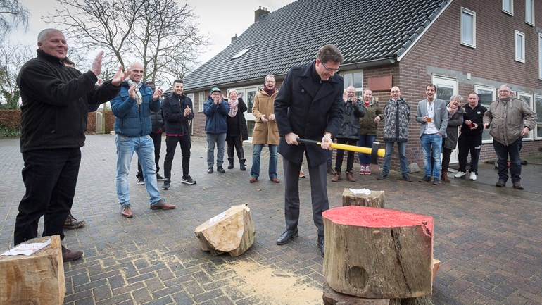

Slide 2
Dagbesteding en werk
.

Slide 3
Programma
Wat betekent werk voor jou?
Presentatie vormgeving dagbesteding,
Inleiding dagbesteding: vroeger en nu, doelgroepen en hulpvragen, vormen dagbesteding
Huidige ontwikkelingen
Visie
Inventarisatie leervragen

Slide 4
Wat levert werken jou op?
In groepjes van 3 mensen benoemen wat jouw werk je oplevert.
Schrijf het op een post it.
Samen bespreken / relatie met cliënten.

Slide 5
Wat zijn de gevolgen van niet deelnemen aan betaalde arbeid
Zoek in 2 tallen naar gevolgen . Vertel ze aan de groep.
Wat herken je daarin van je cliënten?

Slide 6
Zingeving
Zingeving is betekenis of zin-geven aan het leven. Zingeving is de behoefte te 'weten', dat wat we doen in het leven een waarde heeft, betekenis heeft, er toe doet. De betekenis van het leven kun je op twee manieren zien; de mens moet elke dag zelf betekenis geven aan haar of zijn leven. Of, het leven heeft betekenis in zichzelf, bijvoorbeeld al doordat we leven. Dat we betekenis willen geven aan het leven is een behoefte van elk mens. Kennelijk is de zin of de onzin van het leven niet vanzelfsprekend. Het woord zin-geven, betekenis geven, zegt al dat dit een actief proces is. De gevonden betekenis geeft evenwicht en richting in deze complexe wereld.

Slide 7
dagbesteding
Een doelgerichte, zoveel mogelijk zingevende, gestructureerde invulling van activiteiten om de tijd die je tot je beschikking hebt te besteden
Dagbesteding is er altijd al geweest alleen veranderen vorm en inhoud voortdurend als gevolg van maatschappelijke ontwikkelingen

Slide 8
Vroeger en nu: ontwikkeling
Dagbesteding; geen vrije tijd, accent op werk en verplichtingen
Geschiedenis; arbeidsmatig werk, passief, isolement, eenzaamheid, verveling. Medisch model
Na de 2e wereld oorlog: Welfare naar bezigheidstherapie
Arbeid, nuttig zijn, tegen verveling, aandacht afleiden, ontspanning, sociale contacten
De AB-er bedenkt en sluit aan en aanbod gericht→
Activiteiten die samenhangen met:
Arbeidsmatig werken, zelfredzaam en zelfstandigheid, eigen regie en participatie, vrije tijd en hobby, zingeving enz.
En nu????
Vanaf 2015 Participatiewet

Slide 9
Stelling
Een begeleider in de woonsituatie heeft niets te maken met de dagbesteding van de client.
https://www.youtube.com/watch?v=Ib4kaz7mW5A

Slide 11
Educatie
-. Opdoen van kennis en vaardigheden
-. Educatie: Bij- en nascholing (bijvoorbeeld naar school, cursussen, trainingen)
-. Vorming: Leren van de juiste houding. Bijvoorbeeld sociale vaardigheidstraining
-. Doel: autonomie cliënt vergroten

Slide 12
Arbeid
Cliënten begeleiden naar werk:
Vrijwilligerswerk
Arbeidsrehabilitatie (van geen werk naar begeleid werk en misschien wel naar een naar betaalde baan)
Betaald werk

Slide 13
Werken naar vermogen
https://nl.pinterest.com/pin/521080619364641073/
/

Slide 15
Recreatie/ontspanning
Alle activiteiten die mensen voor hun ontspanning doen
Beeldende activiteiten (kunst zinnig en verkoop )
Muziekactiviteiten
Sport en spel
Doelen: Ontspanning, lichamelijke conditie op peil
houden, leren samenwerken, tijd zinvol vullen

Slide 16
Zelfzorg
Doel:
-Het welzijn van cliënt vergroten of handhaven.
-De zelfstandigheid van de cliënt verhogen
ADL (algemene dagelijkse levensverrichtingen)
HDL (huishoudelijke dagelijkse levensverrichtingen)
ADML (algemene dagelijkse maatschappelijke levensverrichtingen (sociale en financiële activiteiten))

Slide 17
Vormen dagbesteding / werk
https://www.youtube.com/watch?v=U7RWGyWK6g4
https://www.youtube.com/watch?v=NugO07bRwTQ
https://www.youtube.com/watch?v=-MZE0_oVJiA

Slide 18
Formatieve toets: Presentatie Vormgeving Dagbesteding
Onderwerpen:
Maatschappelijke ontwikkelingen en visie op dagbesteding
Jouw taken en verantwoordelijkheden en rollen!
Vormen dagbesteding en die op jouw BPV; onderzoek
Twee delen: schriftelijk (verslag vooronderzoek) en een presentatie
Jouw visie en mening op dagbesteding algemeen en die op jouw werkplek; die visie onderbouwen en verbeteracties
Proeve is interactief!!!
Afspraken: individueel of 2-tal, presentaties plannen
Tijdsduur vaststellen
Inleveren onderzoek: datum vaststellen (1 week voor proeve)

